Slide 1

Základní pojmy finanční a pojistné matematiky
FIU/BPFPM
Finanční a pojistná matematika
Ing. Roman Hlawiczka, Ph.D.
Katedra financí a účetnictví

Slide 2
Předmět finanční a pojistné matematiky
Finanční matematika je matematika aplikovaná ve finanční sféře.
Pojistná matematika je matematika aplikovaná v pojišťovací činnosti.
Základní pojmy finanční a pojistné matematiky

Slide 3
Předmět finanční a pojistné matematiky
Při matematických operacích v této oblasti je nutné si uvědomit:
  Řešíme příjem nebo výdej?
  Kdy dochází k platbě položky?
  Od kdy se počítá čas?
    Jaká je doba splatnosti?
    Jaká je výše každé platby?
Základní pojmy finanční a pojistné matematiky

Slide 4
Peníze
Co jsou to peníze?
Jaké jsou jejich základní funkce?
Jaké formy peněz znáte?
Diskutujte podstatu peněz ve vztahu k finanční a pojistné matematice
Základní pojmy finanční a pojistné matematiky

Slide 5
Peníze a finanční matematika
Peníze
za peníze považujeme cokoliv, co může být jednoduše použito k uskutečnění ekonomických transakcí
Formálně lze definovat peníze jako aktivum, které je obecně přijímáno při platbě za zboží či služby nebo při úhradě závazků
Základní funkce peněz:
Prostředek směny
Uchovatel hodnoty
Účetní jednotka (z hlediska finanční a pojistné matematiky nejdůležitější funkce)
Základní pojmy finanční a pojistné matematiky

Slide 6
Peníze a finanční matematika
Formy peněz
hotovostní peníze
bezhotovostní peníze
    Obě formy peněz jsou z hlediska studovaných ﬁnančních operací rovnocenné, v praxi však nemusejí být pro danou konkrétní operaci stejně vhodné.
Základní pojmy finanční a pojistné matematiky

Slide 7
??? Při sjednání hypotečního úvěru je věřitel ten, komu banka úvěr poskytla, nebo přímo hypoteční banka???
Základní pojmy finanční a pojistné matematiky

Slide 8
Finanční vztahy
Vztahy, které vyjadřují vzájemné platební závazky subjektů
Finanční vztahy mezi více subjekty lze dekomponovat na více ﬁnančních vztahů mezi dvěma subjekty:
  Věřitel = osoba/instituce, které finanční částka patří
  Dlužník = osoba/instituce, která peněžitou částku užívá
  Zvláštním případem tohoto partnerství je smluvní poměr mezi vkladatelem a peněžním ústavem, totéž platí v případě pojištění
    Vkladatel je věřitel a peněžní ústav je dlužník
    Pojištěný je věřitel a pojišťovna je dlužník
Pozn.: Finanční vztahy mezi subjekty bývají většinou smluvní, tj. dobrovolné. Existují však také vztahy nucené, v nichž smlouva je nahrazena „donucením“ ze strany zákona. Ve všech úlohách finanční matematiky jde vždy o smluvní platební závazky mezi dvěma stranami.
Základní pojmy finanční a pojistné matematiky

Slide 9
Finanční operace
Finanční operace = takové operace, které se používají při určování změn finančních vztahů v průběhu času.
Například:
  Emisní činnost
  Směnárenská činnost
  Úvěrová činnost
  Spořitelní činnost
  Pojišťovací činnost
Základní pojmy finanční a pojistné matematiky

Slide 10
Úrok
Úrok = cena, kterou požaduje věřitel za dočasné poskytnutí práva využívat jeho kapitál neboli peněžní prostředky.
Úrok platí věřiteli dlužník, který právo využití kapitálu získal.
  Z hlediska věřitele (vkladatele, investora) – úrok je odměna za dočasné poskytnutí peněz někomu jinému
  Z hlediska dlužníka – úrok je cena, kterou dlužník platí za získání peněz pro sebe, tj. za získání úvěru
Úrok jako cena kapitálu je jako každá jiná cena, určen nabídkou a poptávkou
Z kvantitativního hlediska je úrok rozdílem mezi částkou vrácenou za poskytnutý úvěr (úrok a splacený úvěr) a výší úvěru.
Je základním pojmem finanční a pojistné matematiky
Základní pojmy finanční a pojistné matematiky

Slide 11
Základní pojmy související s úrokem
Kapitál = užívaná peněžitá částka (jistina)
    Pokud hovoříme o větším počtu pravidelně uhrazovaných peněžitých částek, jedná se o důchod, popř. anuitu.
Úroková doba/doba splatnosti = doba, po kterou je peněžní částka uložena nebo zapůjčena, tedy za kterou se počítá úrok (doba existence smluvního vztahu)
Úrokovací období = doba, za kterou se úrok pravidelně připisuje
  Roční - p.a.
  Pololetní - p.s.
  Čtvrtletní – p.q.
  Měsíční – p.m.
Základní pojmy finanční a pojistné matematiky

Slide 12
Základní pojmy související s úrokem
Úročení = způsob započítávání úroků k zapůjčenému kapitálu
Úroková míra = úrok vyjádřený relativně (v procentech), tj. jako část z hodnoty kapitálu
Míra zisku = míra výnosnosti, výnosnost, výnosové procento apod.
    Úroková míra realizovaná v rámci investování (z matematického hlediska jde o ekvivalenty)
Základní pojmy finanční a pojistné matematiky

Slide 13
Úroková míra vs. Úroková sazba
Úroková míra = podíl úroku k zapůjčené částce; obvykle vyjadřována v procentech na roční bázi (p.a.).
Úroková sazba = úroková míra v jednotlivých konkrétních transakcích
Změny úrokových sazeb se vyjadřují v procentních respektive základních (bazických) bodech!!!
  Pokud se úroková sazba zvýší z 3 % p.a. na 5 % p.a., jedná se o nárůst o dva procentní body (nikoliv o dvě procenta).
  Jeden základní bod dále odpovídá 0,01 % neboli 0,0001.
  Dojde-li například k poklesu úrokové sazby ze 4 % p.a. na 3,25 % p.a., říkáme, že došlo k poklesu o 75 základních (bazických) bodů.
Základní pojmy finanční a pojistné matematiky

Slide 14
??? Jaké faktory ovlivňují výši úrokové míry???
Základní pojmy finanční a pojistné matematiky

Slide 15
Faktory ovlivňující úrokovou míru
Diskontní sazba
Mezibankovní úrokové sazby
Strategie banky
Riziko půjčky
Doba půjčky
Nejnižší úroková míra na trhu
Výše zapůjčeného kapitálu
Daňová politika státu
….
Základní pojmy finanční a pojistné matematiky

Slide 16
Základní druhy úrokových měr
Nominální úroková míra
Reálná úroková míra
Efektivní úroková míra
Zvažovaná úroková míra, požadovaná výnosností
Vnitřní výnosové procento
Základní pojmy finanční a pojistné matematiky

Slide 17
Úrokovací období
Úrokovací období = doba, za kterou se pravidelně připisují úroky
Úrokovací období
  p.a. (per annum) => roční
  p.s. (per semestre) => pololetní
  p.q. (per quartale) => čtvrtletní
  p.m. (per mensem) => měsíční
úrokovací období ve dnech je možné vyjádřit dvěma způsoby
  skutečný počet dnů období
  celé měsíce jako 30 dnů
délka roku ve dnech může být také vyjádřena dvojím způsobem
  rok jako 365 (resp. 366) dnů
  rok jako 360 dnů
Základní pojmy finanční a pojistné matematiky

Slide 18
Metody úrokování
anglická metoda (přesná)
  ACT/365 standard
  je založena na skutečném počtu dnů úrokovaného období (čitatel) a délce roku 365 (resp. 366) dnů (jmenovatel)
francouzská metoda (mezinárodní, bankovnická)
  ACT/360 standard
  je založena na skutečném počtu dnů úrokovaného období (v čitateli), ale délka roku se započítává jako 360 dnů (ve jmenovateli)
německá metoda (obchodní)
  30E/360 standard
  je založena na kombinaci započítávání celých měsíců jako 30 dnů (v čitateli) a délky roku jako 360 dnů (ve jmenovateli)
Pozn.: Nejčastěji se používá metoda obchodní, někdy je možné použít i mezinárodní. Pokud nebude uvedeno u příkladu jinak, pro výpočet použijeme metodu obchodní.
Základní pojmy finanční a pojistné matematiky

Slide 19
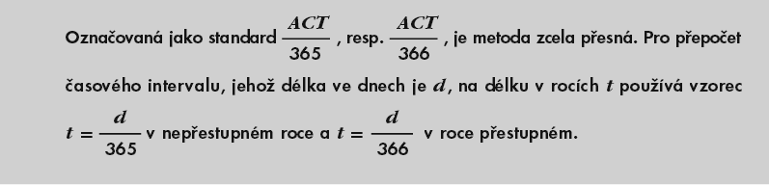
Řešený příklad 1
Dlužník si 4. 3. 2019 vypůjčil u banky částku 100 000 Kč, kterou vrátil 15. 11. 2019. Vyjádřete dobu trvání t finančního vztahu, jestliže použijete anglickou metodu a jestliže první den vztahu banka neregistruje (nezapočítává).
Anglická metoda:
Základní pojmy finanční a pojistné matematiky

Slide 20
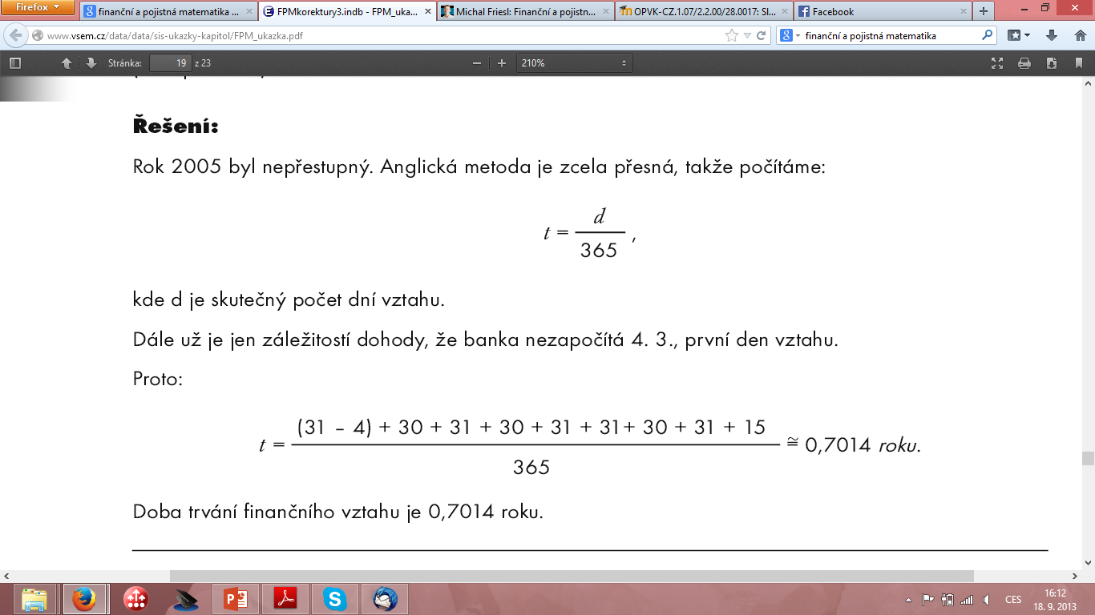
Řešený příklad 1 – výsledek
Rok 2019 byl nepřestupný, anglická metoda je zcela přesná, proto počítáme:
Základní pojmy finanční a pojistné matematiky

Slide 21
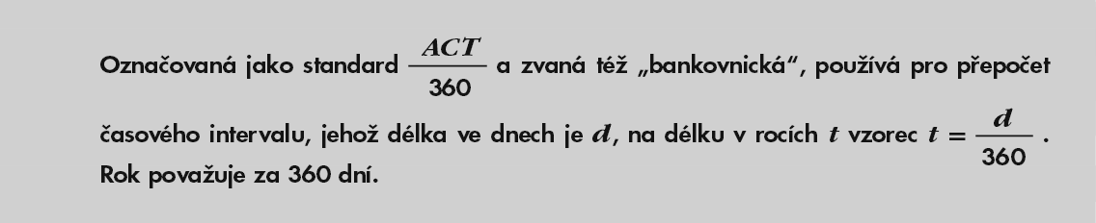
Řešený příklad 2
Jakou část roku t představuje období od 7. 2. 2020 do 27. 8. 2020, jestliže pro výpočet t použijeme francouzskou (bankovnickou) metodu a jestliže započítáme všechny dny uvedeného období?
Francouzská metoda:
Základní pojmy finanční a pojistné matematiky

Slide 22
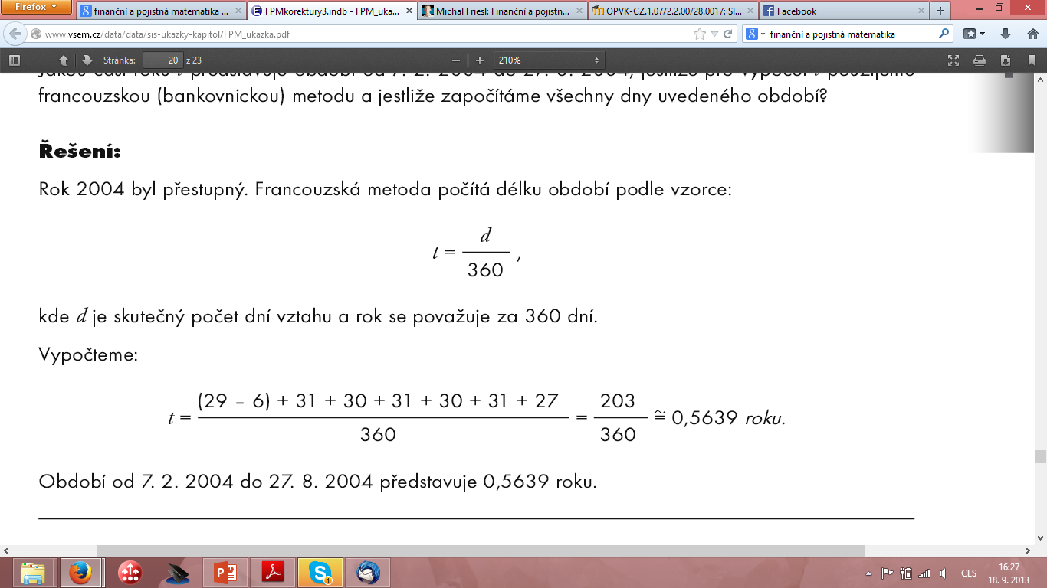
Řešený příklad 2 - výsledek
Rok 2020 je přestupný! Francouzská metoda počítá délku období podle vzorce:
¨
Období od 7. 2. 2016 do 27. 8. 2020 představovalo 0,5639 roku.
Základní pojmy finanční a pojistné matematiky

Slide 23
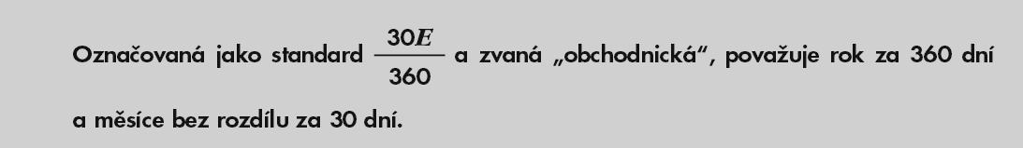
Řešený příklad 3
Banka odkoupila pohledávku splatnou 15. 12. 2019 dne 4. 2. 2019. Jakou dobu t před datem splatnosti proběhl odkup, jestliže pro výpočet použijeme německou (obchodnickou) metodu?
Německá metoda:
Základní pojmy finanční a pojistné matematiky

Slide 24
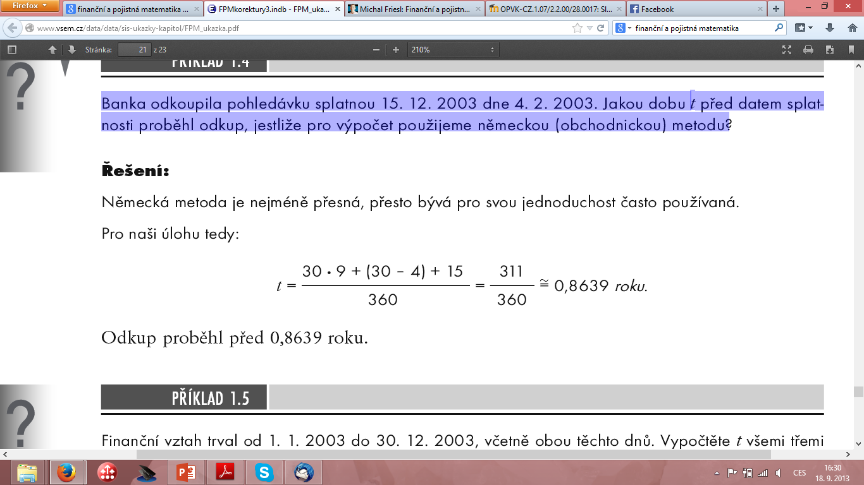
Řešený příklad 3 - výsledek
Německá metoda je nejméně přesná, přesto bývá pro svou jednoduchost často používána:
Základní pojmy finanční a pojistné matematiky

Slide 25
???Co je to inflace???
???Jaký je vztah inflace a úrokové míry???
Základní pojmy finanční a pojistné matematiky

Slide 26
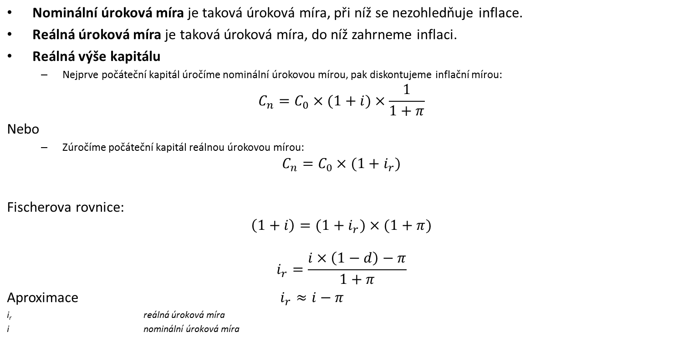
Nominální X reálná úroková míra
Základní pojmy finanční a pojistné matematiky

Slide 27
??? Co znamená, že peníze mají časovou hodnotu???
Základní pojmy finanční a pojistné matematiky

Slide 28
Časová hodnota peněz
Finanční prostředky mají časovou hodnotu: „koruna dnes má větší hodnotu jako koruna zítra“
Ve finanční matematice všechny částky a závazky vztáhneme k jedinému časovému bodu!!!
Referenční datum (local date)
  Každou finanční částku „lze posunout vpřed“ na časové ose pomocí úročení, nebo „posunout vzad“ pomocí diskontování.
Základní pojmy finanční a pojistné matematiky

Slide 29
Typy úročení
Typy dle způsobu připočítání úroků:
Jednoduché
  jestliže se vyplácené úroky nepřipočítají k původnímu kapitálu a tudíž se ani tyto úroky neúročí, úročí se stále jen základní jistina
  Používá se zpravidla při uložení kapitálu kratší než jedno úrokovací období!
Složené
  jestliže se vyplácené úroky připočítají k původnímu kapitálu a znovu se úročí původní kapitál navýšený o připsaný úrok
  při složeném úročení se počítá i úrok z úroku!!!
  Používá se zpravidla při uložení kapitálu na dobu delší než jedno úrokovací období!
Typy dle okamžiku připočítání úroků:
Polhůtní (dekurzivní) - úroky se vyplácí (připisují na účet) na konci úrokovacího období
Předlhůtní (anticipativní) - úroky se vyplácí (připisují na účet) na začátku úrokovacího období
Základní pojmy finanční a pojistné matematiky

Slide 30
Děkuji za pozornost a přeji pěkný den ☺

